Slide 1
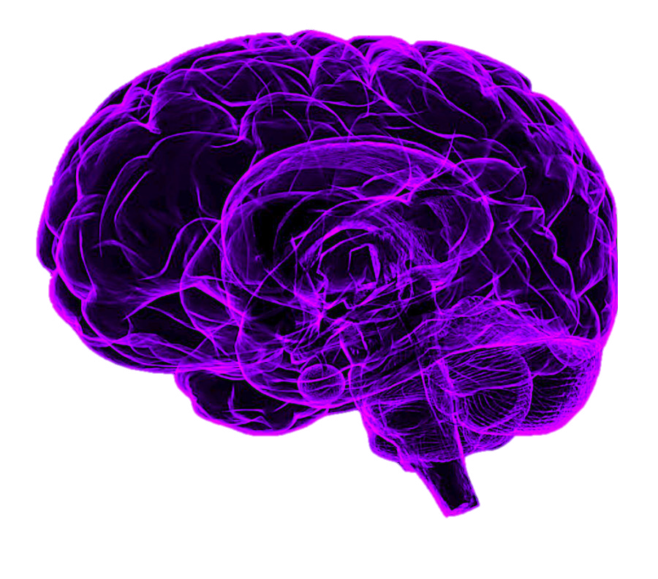
Expérience d’imagerie
cérébrale (EEG) pendant
l’écoute de
phrases
Créneaux ouverts : du 27 Novembre au 8 Décembre 2023.
Durée : 1h30 – Rémunération 30€
Lieu : SUPMICROTECH – Département AS2M
Critères pour participer : langue maternelle française, pas de problème neurologique ni d’audition
Inscription : via le QR code ci-dessus
Contact pour info : Camille Des Lauriers (camille.des-lauriers@inserm.fr)

